Slide 1
Origens do planejamento em saúde
Aline Blaya Martins

Slide 2
Era Pré-Captalista
Impera a previdência...
“PRÉ-VIDÊNCIA”
O que agrega valor??

Slide 3
Um homem digno é um homem sempre ocupado... Conserva-se o que é... O futuro a Deus pertence...

Slide 4
Na sociedade moderna... Pré-captalista...
A previsão é resultado de cálculo e pressupõe um outro futuro possível.
O valor – a riqueza – é um produto do trabalho e o espírito de cálculo, objetivando maior produtividade e maiores ganhos, é exigência da própria economia capitalista.
O futuro não está predestinado... Resulta da ação dos homens sobre a natureza...

Slide 5
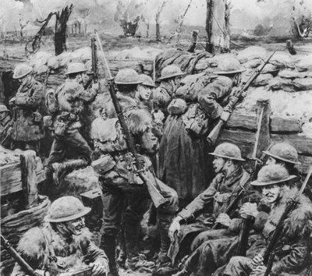
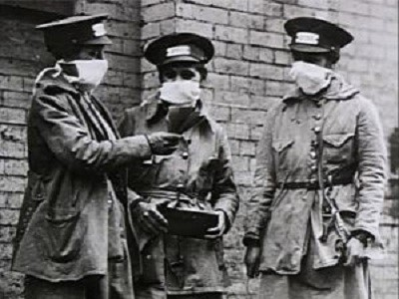
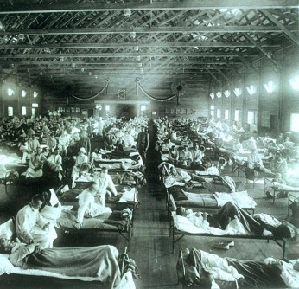
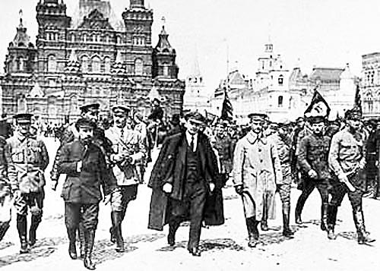
1ª Guerra Mundial
(1914-1918)
Gripe Espanhola
(1918-1919)
Revolução Russa
(1917)
Criação da URSS
(1917)

Slide 6
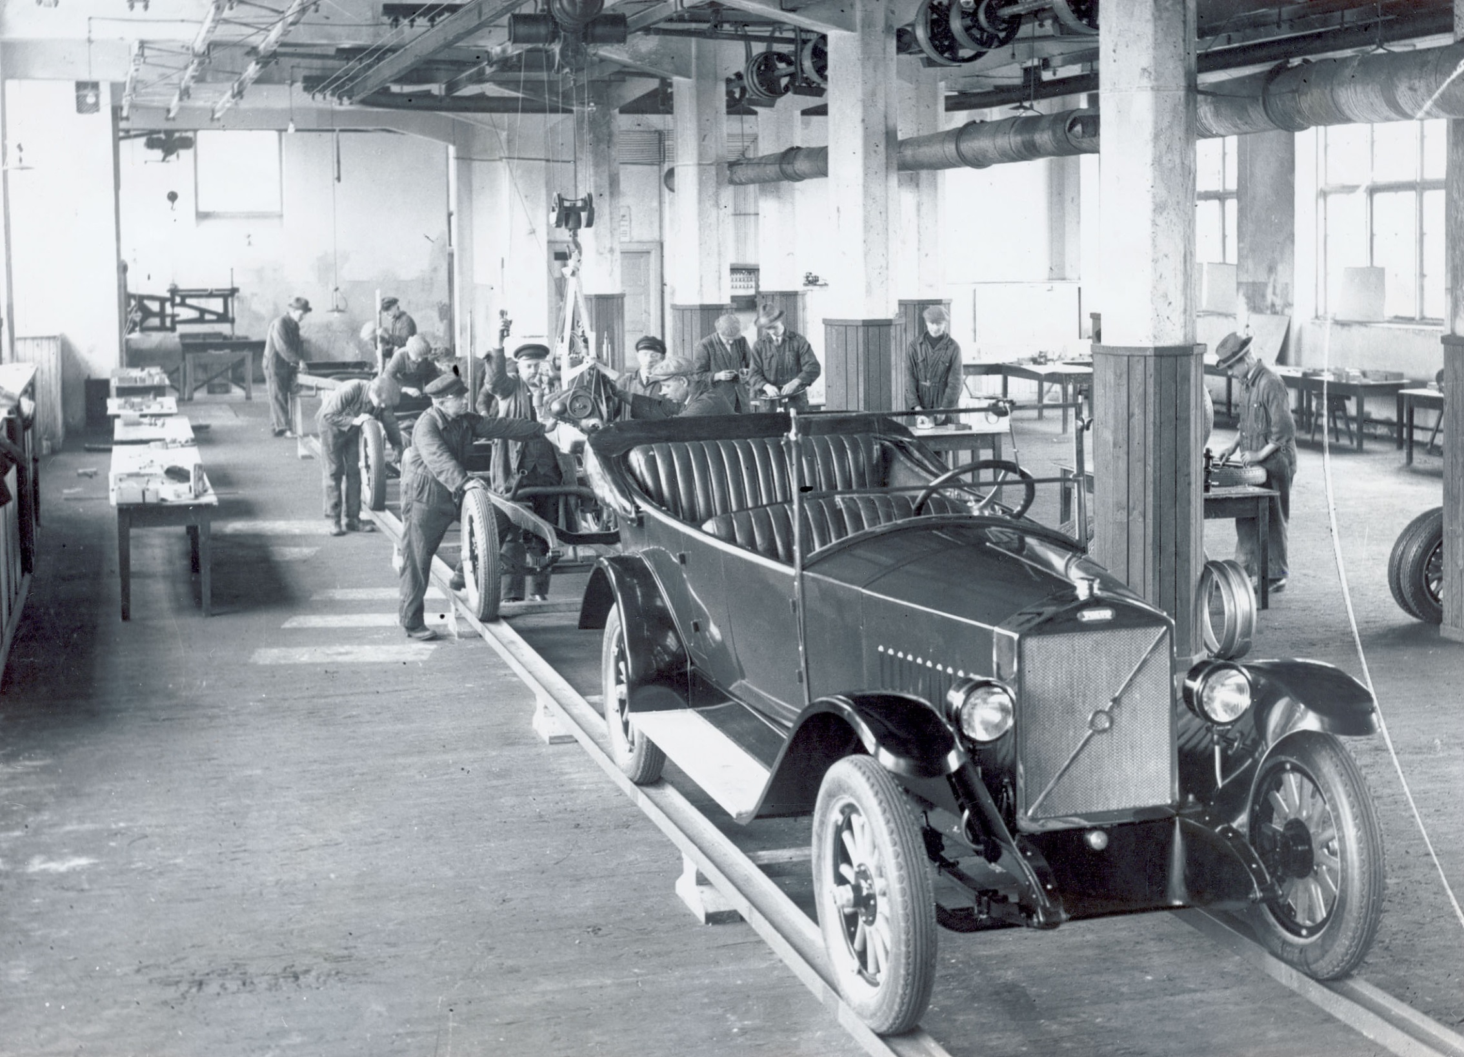
ECONOMIA NA EUROPA
ECONOMIA USA
Com a industrialização os processos de trabalho complexízam-se, fragmentam-se, especializam-se e sua organização racional se impõem... 1820- 1913(Ford)

Slide 7
Capitalismo... Planejamento
Previsão
Projeção- Cálculo
Programação
Utilização de Recursos
Resultado
Max. Eficiência e Lucro

Slide 8
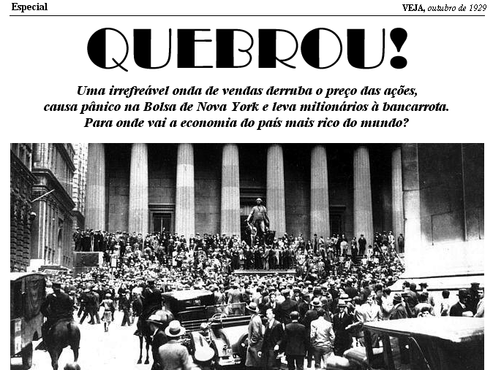
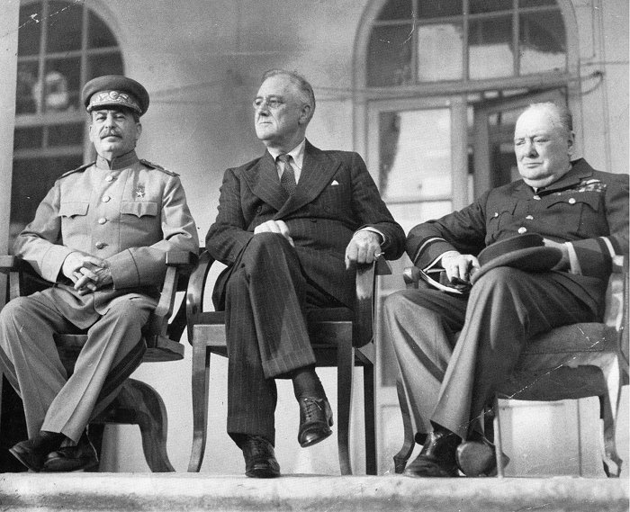
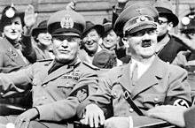
Crise de 1929
2ª GM –
1939 - 1945

Slide 9
América Latina
México
Argentina
Brasil
Iniciam industrialização tardia.
1ª Guerra Mundial = escassez de produtos industrializados. Crise de 1929 = queda da economia norte-americana = Países latinos sem $ da venda de produtos agrícolas e matérias-primas = obrigados a fabricar seus produtos.
Ditaduras Populistas – USA Política da Boa Vizinhaça

Slide 10
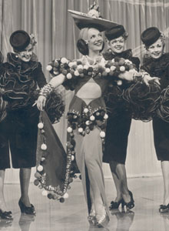
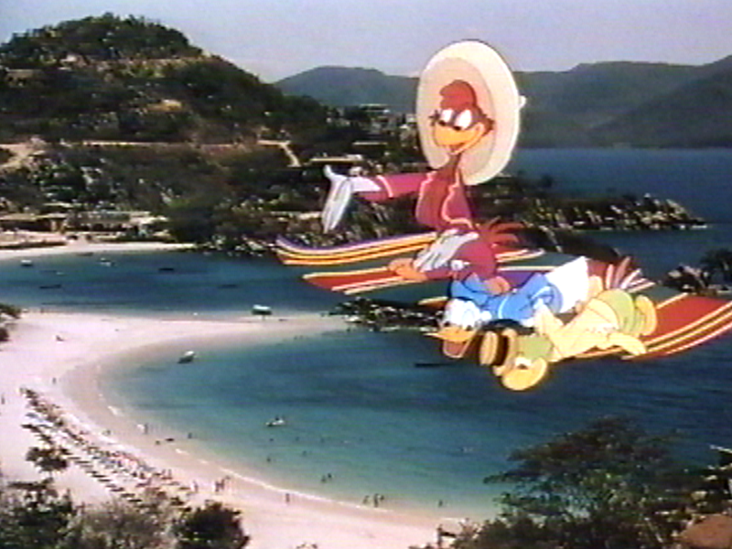
América Latina
Ditaduras Populistas –
USA Política da Boa Vizinhaça

Slide 11
Origem do Planejamento na AL
Influência da ONU, uso do planejamento para o desenvolvimento da AL.
Desenvolvimento = Lucro = Industrialização.
Criação da CEPAL- Comissão Econômica para a América Latina.
Associa subdesenvolvimento com economia exportadora de materias primas e alimentos.
Planejar para crescer e desenvolver.

Slide 12
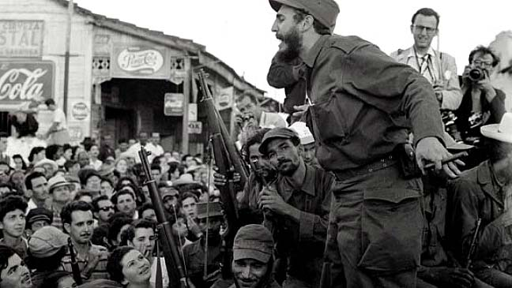
Revolução Cubana
1952 - 1959

Slide 13
GF na América do Sul
Durante a Guerra Fria, o anticomunismo dos EUA fez-se sentir na região.
De 1946 a 1984, os Estados Unidos mantiveram no Panamá a Escola das Américas.
A finalidade deste órgão era formar lideranças militares pró-EUA. Vários futuros ditadores latino-americanos foram alunos desta instituição.

Slide 14
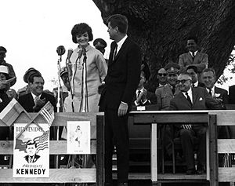
1961- Kennedy cria a Aliança para o Progresso, p/ abrandar as tensões sociais e auxiliar no desenvolvimento econômico na AL.
20 bilhões em 10 anos é bem razoável para não termos outra Cuba
“Ajuda técnica e econômica” para afastar aproximação do bloco soviético.

Slide 15
Golpes de Estado ocorridos na América do Sul neste período:
1954: Paraguai - Alfredo Stroessner até 1989.
1964: Golpe de Estado no Brasil.
1973: Golpe de Estado no Chile: Augusto Pinochet, depôs o presidente Salvador Allende.
De 1954 a 1976, praticamente toda a AL mergulhou em regimes militares, Hugo Bánzer na Bolívia, Leopoldo Galtieri na Argentina.
Vários destes governos colaboraram na Operação Condor.

Slide 17
Planejamento Saúde
Planejamento de Desenvolvi-mento Social
Medo Socialismo
Planej.
Econômico
Carta de Punta Del’Este-
Aliança p/ Progresso-
OPAS, BDI, FMI + Países
Metas de Saúde para o próximo decênio

Slide 18
Opas- objetos isolados e seus técnicos desconheciam o planejamento para planos globais de saúde.
Abraham Horwitz, diretor da OPAS, logo após a reunião de Punta del Este, dirige-se a Caracas para contatos com Jorge Ahumada, diretor do Centro de Estudos do Desenvolvimento da Universidade Central da Venezuela — Cendes-UCV.

Slide 19
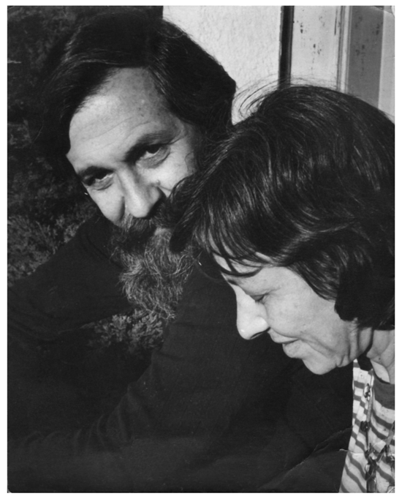
Jorge Ahumada e sugere o nome de Mario Testa, ex- aluno do mestrado de planejamento econômico no Cendes.
O "MÉTODO CENDES/OPAS" foi editado pela Opas, em 1965, sob o título: Problemas Conceptuales y Metodológicos de la Programación de la Salud (OPS/OMS, 1965).
Notes:
Economista e professor de planejamento econômico, Jorge Ahumada . Testa- Médico

Slide 20
Método Cendes-OPAS
Normativo e economicista: realidade deve funcionar enquanto norma
Objetivo é otimizar os ganhos econômicos obtidos com saúde e/ou diminuir os custos da atenção, sendo a escolha de prioridades feita a partir da relação custo/benefício
Anos de capacidade produtiva perdidos

Slide 21
Parceria com o Ilpes (Instituto Latino Americano de Planificação Econômica e Social), a capacitação de funcionários de órgãos de saúde na AL.
1968 criado o Centro Pan-Americano de Planificação de Saúde, que passou a funcionar junto ao Ilpes, em Santiago.
Formulação de planos nacionais eram um pré-requisito para obtenção de financiamentos que perdeu força à medida a "Aliança para o Progresso" também se diluiu (OPS/CPPS, 1975).

Slide 22
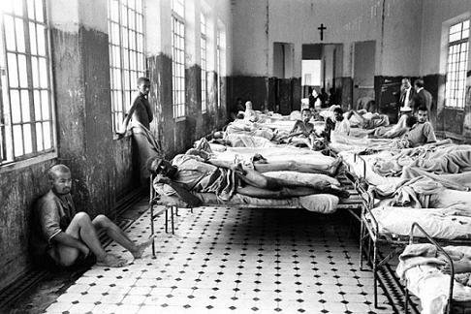
E as condições de saúde na AL?
A idéia do planejamento vingou, e muitos países passaram a fazer planos de saúde utilizando, o método Cendes/Opas.
Entretanto, começaram também a aparecer problemas que o método não resolvia, o que levou à incorporação de algumas modificações ao método.
Hospício em Barbacena 1903-1980

Slide 23
E com as modificações? Deu certo?
Não!!
A época, o descrédito do método Cendes/Opas não advém apenas de problemas internos ao método, — planejamento de saúde — o que está em discussão são as próprias teorias desenvolvimentistas orientadoras das propostas de planejamento como instrumento para a superação do subdesenvolvimento.

Slide 24
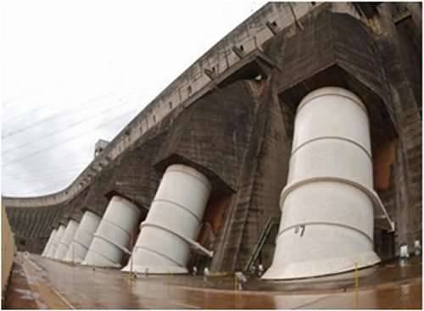
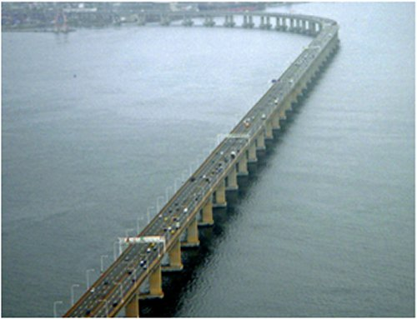
Desenvolvimento
Usina Hidrelétrica de Itaipu.
Ponte Rio-Niterói.

Slide 25
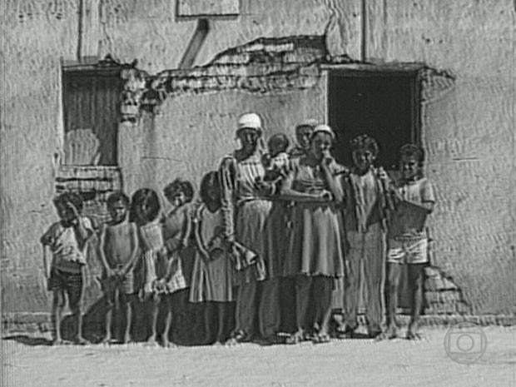
Miséria
Dívida Externa
Na década de 1980, dona Iraci, na frente de um serviço do Programa de Emergência, sozinha em casa com os dez filhos depois que o marido precisou tentar a vida em outro lugar do país. Ela trabalhava para construir açudes e tornou-se um símbolo da miséria no Nordeste.

Slide 26
Percebe-se que:
Maior ritmo de desenvolvimento alcançado num país não faz deste menos dependente, nem leva à solução dos problemas diagnosticados, como, por exemplo, a concentração de renda e o desemprego...

Slide 27
Mudar os processos significa pensar no político, pensar uma estrutura de relações de poder, um sistema de decisões, um padrão de relações com o exterior, uma definição das relações sociais de produção que caracteriza a sociedade que se pretende construir (Matus, 1978).

Slide 28
O político precisa, então, ser incorporado ao planejamento não mais como um fator, mas como objeto do planejamento.
Começam aí as formulações de planejamento estratégico.

Slide 29
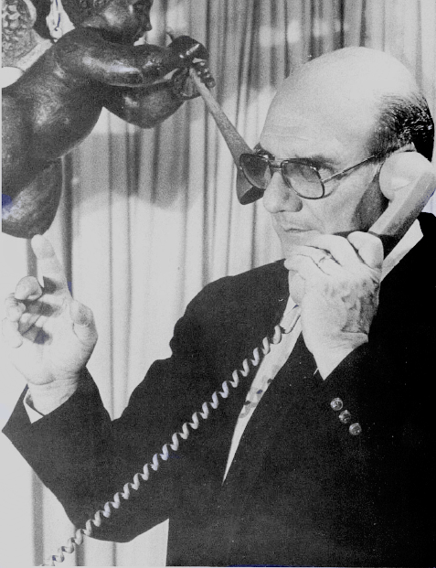
Carlos Matus
Chileno, formou-se, em 1955 na Escola de Economia da Universidade do Chile.
Desempenhou funções como assessor do Ministro da Fazenda e como Ministro da Economia de Salvador Allende (1965 a 1970),
Maior estudioso da AL, sobre PE de governo, capacidade de governo, governabilidade, estilos estratégicos de governo, entre outros assuntos.

Slide 30
NA SAÚDE
Em 1973 é escrito pelo Centro Panamericano de Planificación de la Salud o documento Formulación de Políticas de Salud.
No doc as relações entre as forças sociais, os conflitos e a viabilidade aparece.
Estratégia tem o sentido da seleção de meios, intensidade e oportunidades de ação e discussão, que exige a dialética das vontades enfrentadas (OPS/CPPS, 1975).
O planejamento é situado no campo das decisões políticas.

Slide 31
Mesmo assim, o documento, tem sua distribuição restringida/proibida pela Opas que não assume o seu conteúdo "mais político".
Essa é a época em que o avanço significativo do movimento popular, na AL, é sufocado por imposição das ditaduras, com o apoio norte-americano (Testa, 1985).

Slide 32
Muitos dos profissionais e teóricos do planejamento são afastados dos níveis de intervenção e vão reinserir-se em outros países, geralmente em instâncias acadêmicas, onde se dedicam a uma reflexão sobre as suas atuações e sobre o fracasso dos movimentos dos quais participaram.

Slide 33
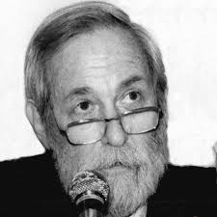
Entre eles... Mário Testa
Que inspirou e trabalhou no Cendes no desenvolvendo o método Cendes—Opas, durante os movimentos sociais deslocou seus interesses para os movimentos populares que ocorriam na Argentina, peronista.
Exilado na DM Argentina, faz reflexão sobre o PS.

Slide 34
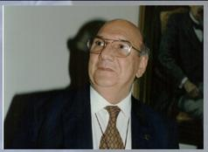
E...Carlos Matus
1970 foi preso político
Concebeu as primeiras idéias acerca do Planejamento Estratégico Situacional (PES).
Foi libertado em 1975 e partiu pra o exílio na Venezuela.
Em 1980, publicou a obra “Planificación de Situaciones”, elaborada em grande parte na época em que esteve no cárcere.

Slide 35
No CENDES, na Venezuela, torna-se diretor do Instituto Latino-Americano de Planificação Econômica e Social — Ilpes — onde partilha dos questionamentos sobre o método Cendes-OPAS (1968, Estrategia y Plan).
Publica em 72.
O PE deve trabalhar com estratégias de desenvolvimento que apresentem a coerência necessária entre eficácia econômica e eficácia política.
Notes:
Eficácia- é a capacidade de realizar objetivos, Eficiência- é utilizar produtivamente os recursos e Efetividade- é realizar a coisa certa para transformar a situação existente.

Slide 36
ALTADIR
Em 1988, CM criou, em Caracas, Venezuela, a Fundação ALTADIR, organismo que visava o “desenvolvimento do PE e das técnicas de alta direção”.
A partir de então, passa a assessorar equipes de governo e planejamento, difundindo as propostas do PES em vários países, entre os quais Colômbia, Equador, Brasil e Venezuela.

Slide 37
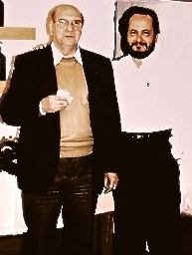
Mário Testa & Carlos Matus
A temática de Testa e Matus é a mesma. Motivados pelo fracasso dos movimentos populares, ambos discutem a questão do poder.

Slide 38
A estratégia, para Matus, é uma análise e um propósito para o futuro, onde se integram o econômico e o político social.

Slide 39
Na redemocratização da AL...
Neste período, a cooperação de Matus e Testa passou a ser solicitada por diversos órgãos, dentre os quais se destacam: a FIOCRUZ, a CUT, o DIEESE, o INAP, além das prefeituras conquistadas pelo Partido dos Trabalhadores (Campinas, Porto Alegre, Piracicaba, Vitória, Macapá), entre outras instituições que buscavam alternativas que propiciassem a ampliação da capacidade de gestão.

Slide 40
